Slide 1
Ivy: introduction
http://www.recherche.enac.fr/~chatty/articles/buisson-ihm-2002.pdf
Autoriser les applications à envoyer et à distribuer des messages sous forme textuelle
  Protocole simple
  Open Source (LGPL)
Inscription basée sur les expressions régulières
Ivy est disponible
  En C, C++, Java, Python, Perl, C#, …
  Sur Windows, Unix et Mac OS.
Installation:
  Décompresser le package Ivy (voir lien sur Moodle)
  Attention à la version de Python (3.x pas testée)
1

Slide 2
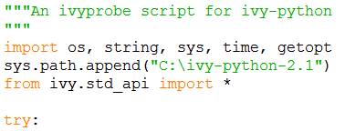
Ivy: un premier test
ivyprobe est un exemple d’agent (répertoire examples)
Modifier le fichier ivyprobe.py comme indiqué ci-contre (faites une copie)
  But : indiquer le répertoire
  d’installation de ivy
  Variable PYTHONPATH ?
Lancer une ligne de commande
Ajouter votre interpréteur python dans le PATH si ce n’est pas déjà fait
  SET PATH=%PATH%;"C:\Python27”

Slide 3
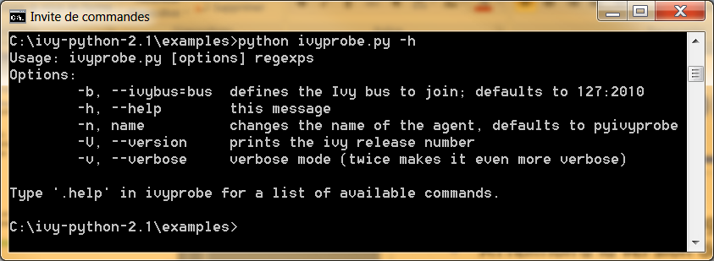
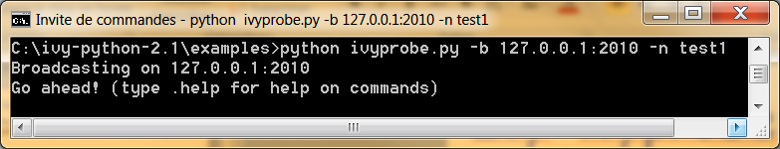
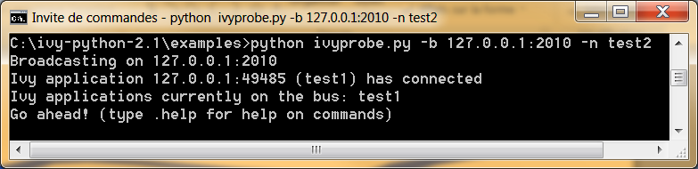
Ivy: un premier test
En se plaçant dans le répertoire examples du package ivy, testez la ligne d’instruction
  python
  ivyprobe.py –h
Lancer ivyprobe dans 2 consoles séparées

Slide 4
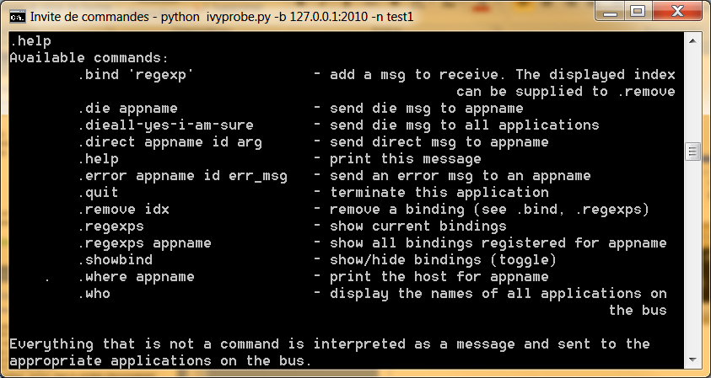
Ivy: un premier test
Les commandes
  .help

Slide 5
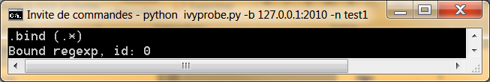
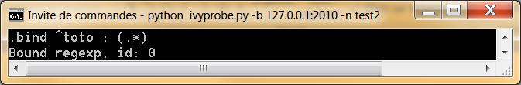
Ivy: un premier test
Abonnement aux messages grâce aux expressions régulières
Pour les expressions régulières
  www.amk.ca/python/howto/regex
  docs.python.org/lib/module-re.html
  diveintopython.adrahon.org/regular_expressions/index.html
  .bind (.*) : abonnement à tout ce qui est envoyé sur le bus
  .bind ^toto : (.*) : abonnement à tout ce qui commence par "toto : "

Slide 6
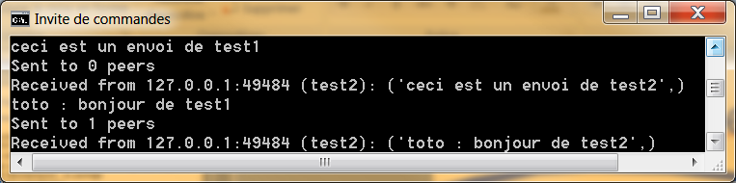
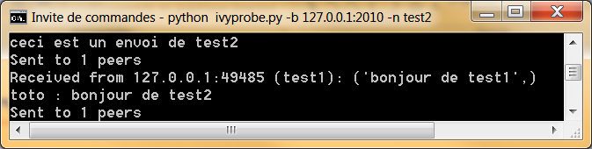
Ivy: un premier test
Exemple
test2 : le premier message n’est pas reçu car il ne commence pas par "toto :".

Slide 7
Ivy: fonctionnement
Quel que soit le langage utilisé, les principes de fonctionnement restent les mêmes.
Quatre opérations sont couramment utilisées :
  1. Création d’un nouvel acteur du bus
  2. Connexion au bus
  3. Envoi / réception des messages (par un mécanisme d’abonnement)
  4. Fermeture de la connexion et destruction du bus

Slide 8
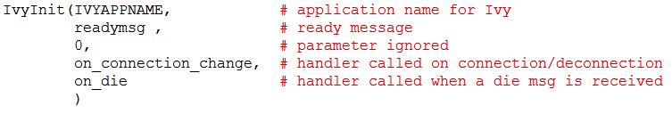
Ivy: Création d’un nouvel acteur du bus
Allocation de mémoire pour l’objet qui va se connecter au bus
Avec IVYAPPNAME = "IvyTest" et readymsg = "Bonjour", l’agent apparaitra sur le bus avec le nom IvyTest et enverra Bonjour dès qu’il sera connecté.
on_connection_change et on_die représentent des callbacks

Slide 9
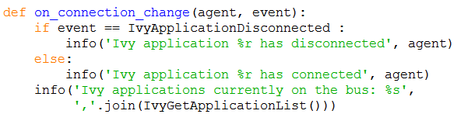
Ivy: Création d’un nouvel acteur du bus
on_connection_change
  Appelé à la connexion et la déconnexion d’un agent
on_die
  Appelé suite à un ordre de terminaison

Slide 10

Ivy: Connexion au bus
Le bus ivy se connecte sur un port d’une adresse IP du réseau local
  C’est le point de rendez-vous de tous les agents
  L’adresse IP à utiliser est au choix:
    l’adresse de loopback ou localhost (127.0.0.1),
    l’adresse d’une machine du réseau auquel on appartient (ex : 192.168.0.1)
    une adresse de broadcast.
    Ivy n’est pas utilisable sur Internet et reste limité au sous-réseau auquel on appartient
  Le choix du port n’a pas d’importance dès lors que le port est libre.
    Par défaut dans les implémentations d’ivy, le port 2010 est utilisé.

Slide 11


Ivy: Envoi / réception des messages
Envoi
  Il suffit de préparer la chaîne à envoyer
  Le résultat est le nombre d’agents ivy qui l’ont reçu.
Réception
  Recevoir = s’abonner
  On indique le callback et l’expression régulière que le message reçu doit satisfaire
  Le callback:

Slide 12
Ivy: Fermeture
La fermeture du bus permet de clore l’échange de données
L’agent se déconnecte du bus logiciel, les autres agents sont prévenus

Slide 13
Ivy: Exercice
Modèle MVC
Vue
E/S
Modèle
Contrôleur
vue1, vue2, etc.
Adaptateur
Vue
Adaptateur
Modèle
notify
update
Bus Ivy
update
notify

Slide 14
Ivy: Tkinter et le threading
Ivy = un thread
Composant Ivy appelé dans le thread de Ivy
Pas dan le thread Tkinter
On ne peut pas modifier les widgets ou les composants graphiques directement
Il faut donc « poster » les ordres à faire (une queue par exemple) …
… ces ordres seront exécutés lorsque le thread graphique se réveillera.
http://code.activestate.com/recipes/82965-threads-tkinter-and-asynchronous-io/
Dans .NET un principe similaire est appliqué avec une méthode Invoke () …

Slide 15
Ivy: Tkinter et le threading
root = Tkinter.Tk()
app = App(root)
root.mainloop()
class TestClient:
def __init__(self, master):
self.master = master
# Create the queue
self.queue = Queue.Queue()
# Set up the GUI part
…
self.running = 1
# Start the periodic call in the GUI
self.periodicCall()
def periodicCall(self):
"""
Check every 100 ms if there is something new in the queue.
"""
…
if not self.running:
# This is the brutal stop of the system. You may want to do
# some cleanup before actually shutting it down.
import sys
sys.exit(1)
self.master.after(100, self.periodicCall)
def endApplication(self):
self.running = 0

Slide 16
Ivy: Exercice
Appliquer ce modèle à un jeu de puissance 4
Ecrire une classe « Puissance4 » qui doit permettre le stockage de la grille et les opérations dessus
Ecrire la classe Adaptateur Modèle
Cette classe
  doit permettre la modification du modèle après réception de commandes par le bus
  doit répercuter la modification sur le modèle par des envois sur le bus
Vous pourrez tester votre classe avec ivyprobe qui permet de lire le bus et d’écrire sur le bus

Slide 17
Ivy: Exercice
Ecrire une classe « VuePuissance4 » qui doit permettre l’affichage d’une grille de puissance 4 et la manipulation de cette grille
Cette classe
  doit visualiser en texte une grille de puissance 4. Cette grille doit être stockée en local dans la vue. La visualisation doit se faire sur ordre avec un lien direct vers l’adaptateur modèle.
  doit autoriser des entrées textes de l’utilisateur. Les commandes texte doivent être traduites et envoyées sur le bus pour traitement par le contrôleur.

Slide 18
Ivy: Exercice
Terminer avec la classe « ControleurPuissance4 » qui doit permettre les enchaînements entre le modèle et la vue.
La vue doit permettre à un joueur humain de jouer.
L’autre joueur sera l’ordinateur par tirage aléatoire de la colonne à jouer lorsque c’est son tour.

